Slide 1
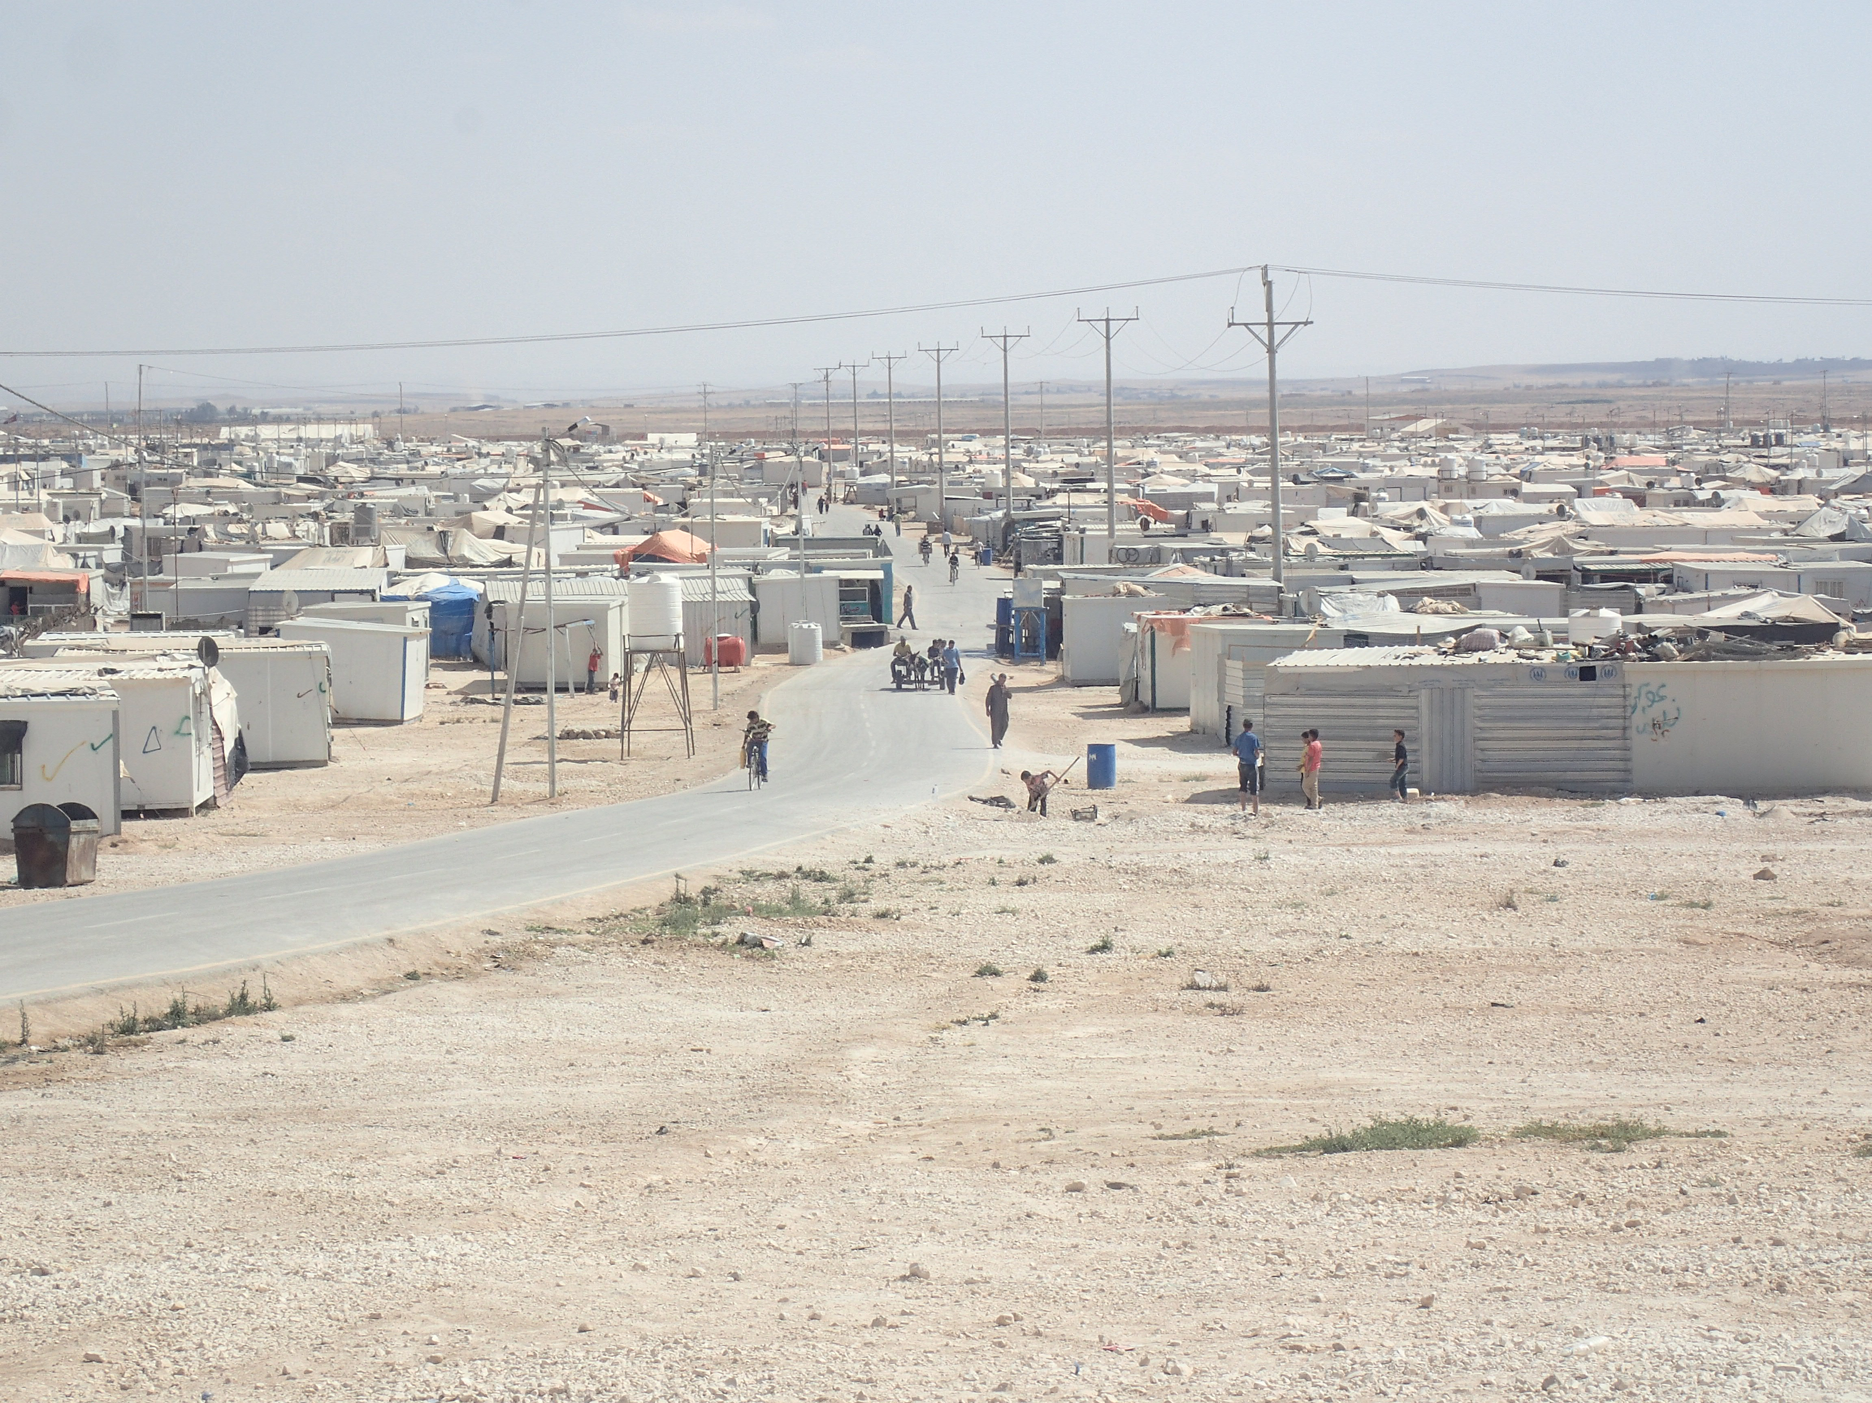

Approches anticipatoires et participatives dans le domaine de l'humanitaire à l'international
Pistes de réflexion sur les démarches transférables aux collectivités alpines
JOURNÉES TECHNIQUES GIRN / STEPRIM_ 2026

Slide 2






Pourquoi ce détour par
l'humanitaire international ?
CONSTAT PARTAGÉ
30 ANS DE MÉTHODES
PISTES TRANSFÉRABLES
Les populations ne sont pas de simples bénéficiaires passifs — elles sont une ressource.
Le secteur humanitaire international a développé des réponses précises pour impliquer les populations.
Des terrains très différents, mais des principes applicables aux collectivités alpines.
Non pas « faire comme le secteur humanitaire » — mais s'en inspirer pour nourrir la réflexion

Slide 3






PLAN
Déroulé de la présentation
Apports de la recherche aux problématiques des territoires — Présentation 3
1
5–7 min
2
5 min
3
8 min
Cadre législatif français
Dimension sociale de la résilience
Le CBDRM — origines et évolution
Une trajectoire vers l'engagement citoyen — plus riche qu'on ne le mobilise
Ce que dit la recherche
Généalogie, institutionnalisation et en 30 ans d’évolution
4
10 min
5
10 min
✦
Discussion
Deux outils concrets
Pistes pour les Alpes
Conclusion & ouverture
Le VCA — l'Action Anticipatoire
Ce que ces approches peuvent apporter aux collectivités alpines
Vers un projet de recherche-action — questions ouvertes
Notes:
Slide de plan — 30 sec à 1 min.
Ne pas décrire chaque partie : juste pointer les 5 blocs + la conclusion.
Mentionner l'aparté vocabulaire avant la partie 3 — 'j'y reviendrai brièvement'.
Durée totale estimée : 40-45 min hors discussion.

Slide 4
PARTIE 1
Un cadre législatif (français) en mouvement
35 ans de trajectoire vers l'engagement citoyen
1987
1995
2004
2021
Droit
d'être informé
Droit
de débattre
Devoir de concourir
Co-production
institutionnalisée
Le citoyen reçoit
Loi Barnier
PCS · DICRIM · Réserves
Loi Matras
Du citoyen informé au citoyen acteur — mais la logique reste longtemps descendante : l'État définit, les habitants reçoivent.
Notes:
Présenter la timeline en 2 min.
Inviter explicitement la salle à compléter si nécessaire.
Insister sur le tournant 2021 (Loi Matras) — mais noter que l'ambition institutionnelle dépasse encore la pratique.
Transition : ce qui change depuis 2022 sur la slide suivante.

Slide 5



PARTIE 1
Ce qui change depuis 2022
Trois textes signalent une inflexion vers une approche plus intégrée
2022 / 2025
Stratégie de Résilience Nationale (SGDSN)
Priorité explicite : réunir et rendre utile l'ensemble des citoyens. Éduquer, former et sensibiliser aux risques à tous les âges. Promouvoir la résilience des territoires.
2023
Rapport Falco
Appel à intégrer systématiquement les citoyens dans la prévention. Renforcement des PCS. Création d'espaces de coopération entre habitants, collectivités et État.
2024
Mise à jour des guides PCS
Participation active de la population au cœur des plans. Les maires repositionnés comme animateurs de la culture du risque.
Notes:
Aller vite sur les deux premiers (1 min chacun).
Insister sur la mise à jour PCS 2024 : c'est le signal le plus récent et le plus concret pour les personnes dans la salle.
Transition vers slide 3 : ces textes posent l'ambition, pas les méthodes.

Slide 6

PARTIE 1
Ces textes posent l'ambition.
Ils ne fournissent pas encore les méthodes.
?
Comment organiser concrètement cette participation ?
?
Comment s'assurer qu'elle est co-décisionnelle plutôt que consultative ?
?
Comment ancrer la mémoire collective du risque dans des outils opérationnels ?
C'est précisément ce que 30 ans d'expérience humanitaire internationale ont tenté de résoudre — avec des principes transférables.
Notes:
Slide de transition — ne pas s'y attarder (30 sec).
Les trois questions peuvent être posées à la salle pour créer une dynamique.
La phrase de bas de slide est le pivot vers la partie 2 (McLennan) puis les parties 3-4 (CBDRM, VCA, AA).

Slide 7


PARTIE 2
Ce que la recherche a établi
Trois acquis convergents sur la résilience communautaire
Norris et al., 2008
Aldrich, 2012
McLennan (Australie)
La résilience
est un processus
Le capital social
comme infrastructure
Le bénévolat
en mutation
Quatre capacités adaptatives interdépendantes : développement économique, capital social, information/communication, compétence communautaire.
Après Kobe, le tsunami de l'océan Indien, le 11 septembre : le meilleur prédicteur de la vitesse de reconstruction n'est pas l'aide matérielle — c'est la densité du capital social préexistant.
Le modèle traditionnel (engagement long, fidèle à une organisation) cède la place à des formes plus fluides et ponctuelles. McLennan y voit une opportunité structurelle.
La résilience n'est pas un état à atteindre — c'est un processus à construire.
Les liens de confiance sont une infrastructure de résilience au même titre que les digues.
À condition de changer de posture institutionnelle : de la gestion des bénévoles à leur co-production.
Notes:
Enchaîner les trois références rapidement — 2 min chacune max.
Insister sur Aldrich : le capital social comme INFRASTRUCTURE. L'analogie avec les digues frappe les praticiens.
McLennan peut être renvoyé à la présentation précédente sur l'entraide.
Transition : McLennan donne un exemple concret sur la slide suivante.

Slide 8


PARTIE 2
La Brisbane Mud Army
Un signal de résilience collective — longtemps mal interprété
Brisbane, 2011
Des milliers de citoyens non affiliés se mobilisent spontanément pour nettoyer rues et maisons après les inondations.
Brisbane, 2011
Co-production
Lecture institutionnelle
Lecture McLennan
Citoyens et agents publics collaborent à égalité dans la conception et la mise en œuvre.
Leurs contributions sont complémentaires — non substituables.
Bénévoles non formés, non coordonnés — un risque opérationnel à gérer.
Un signal de résilience collective que les institutions n'ont pas su lire ni capitaliser.
La résilience communautaire n'est pas un état qu'on octroie aux populations depuis les institutions.
C'est un processus qu'on construit avec elles.
Notes:
La Mud Army est l'image forte de cette partie — prendre 1 min pour la planter.
Le contraste des deux lectures (rouge vs teal) doit déclencher une réaction dans la salle : reconnaissez-vous cette tension ?
La définition de co-production à droite est le pivot vers la partie 3 (CBDRM).
La citation finale peut être lue lentement — c'est le fil conducteur de toute la présentation.

Slide 9



APARTÉ
Que désigne « communauté » ?
Un groupe de personnes partageant une exposition commune à un risque et un espace de vie.
Un quartier · un hameau · un bassin versant · les riverains d'un torrent · les habitants d'un versant exposé
Ce que ce n'est PAS
Ce que c'est
Un groupe défini par son origine, sa religion ou sa culture.
Le « communautarisme » — repli identitaire, fragmentation sociale.
La maille pertinente pour agir sur un risque partagé.
Des populations qui coopèrent pour analyser leur exposition et co-construire des réponses.
VS
Notes:
Slide courte — 1 min 30 max.
La poser calmement avant d'entrer dans la partie 3.
La confusion avec communautarisme est réelle en France — mieux vaut la nommer explicitement que la laisser faire obstacle silencieusement.
La note de bas de slide est une porte de sortie rhétorique si vous sentez une résistance dans la salle.

Slide 10




PARTIE 3
CBDRM — Définition et généalogie
Community-Based Disaster Risk Management
Les communautés exposées participent activement à l'identification, l'analyse, la gestion et l'évaluation des risques — pour réduire leur vulnérabilité et renforcer leur capacité à faire face.
1
2
3
1988 →
Le socle conceptuel
La méthode de terrain
L'institutionnalisation
Blaikie, Wisner & Cannon — At Risk
Robert Chambers — PRA
Anderson & Woodrow → FICR / VCA
Rupture avec le paradigme naturaliste : les catastrophes surviennent quand un aléa rencontre une population vulnérable. Cette vulnérabilité est socialement et politiquement produite.
Une famille d'outils participatifs : cartographie, calendriers saisonniers, transects, diagrammes de Venn. Simples, utilisables par des non-académiques.
La matrice vulnérabilités/capacités devient le VCA. La FICR le diffuse à grande échelle : d'une démarche militante à un protocole opérationnel reproductible.
Notes:
Partie 3 — slide 1/3.
Lire la définition à voix haute — elle pose le cadre.
Les 3 étapes en 3 min : insister sur l'étape 3 (FICR/VCA) — c'est ce qui a rendu la démarche opérationnelle et diffusable.
L'étape 1 (At Risk) est la rupture conceptuelle clé : la vulnérabilité est produite, pas subie passivement.

Slide 11
PARTIE 3
Le tournant institutionnel global
Du militantisme local à la politique internationale — et le lien avec la France
2005–2015
2015–2030
2023
Cadre de Hyogo
Cadre de Sendai
Bilan mi-parcours France
Le CBDRM passe d'une démarche militante locale à une approche reconnue et financée à l'échelle internationale.
Insistance sur la localisation et le rôle central des gouvernements locaux. La France est signataire.
La France identifie la sensibilisation de toutes les parties prenantes — dont les populations — comme axe prioritaire.
La tension persistante : la logique descendante des institutions coexiste difficilement avec l'approche ascendante que le CBDRM appelle. Le même paradoxe que McLennan identifie.
Notes:
Partie 3 — slide 2/3.
Hyogo et Sendai en 1 min — ce sont des repères connus.
S'attarder sur le lien France / Sendai : votre public est directement concerné.
La note de bas de page fait le lien avec McLennan (partie 2) — cohérence du fil conducteur.

Slide 12



PARTIE 3
30 ans d'évolution — MEAL et redevabilité
L'angle mort des années 1990, et comment il a été corrigé
Angle mort du CBDRM des années 1990 : mobiliser les communautés, oui — mais rendre compte aux bailleurs, pas aux populations elles-mêmes.
Évolution 1
Évolution 2
Systèmes MEAL /SERA
Feedback communautaire
Monitoring · Evaluation · Accountability · Learning
Core Humanitarian Standard, 2014
L'ajout du « A » (Accountability= Redevabilité) marque le passage du reporting vers les financeurs à la redevabilité vers les bénéficiaires.
Mécanismes concrets : hotlines communautaires, comités de suivi mixtes, restitutions publiques des évaluations (CARE, Oxfam, CRS).
Le Listening Project (CDA Collaborative, post-2004) documente ce que les populations pensaient réellement de l'aide reçue — résultats inconfortables pour le secteur (Réponse Tsunami).
Le CHS place la redevabilité aux populations au même niveau que la redevabilité financière aux donateurs.
Approches territoriales multi-acteurs avec systems de collecte de feedbacks et de mobilization collective
Notes:
Partie 3 — slide 3/3.
L'angle mort rouge est volontairement inconfortable — c'est une autocritique du secteur.
Insister sur le 'A' de MEAL : c'est le changement conceptuel le plus important de ces 30 ans.
Le Listening Project est une bonne anecdote : des milliers d'entretiens, des résultats que le secteur n'attendait pas.
La phrase de bas de slide est le pivot vers la partie 4 (VCA concret).

Slide 13
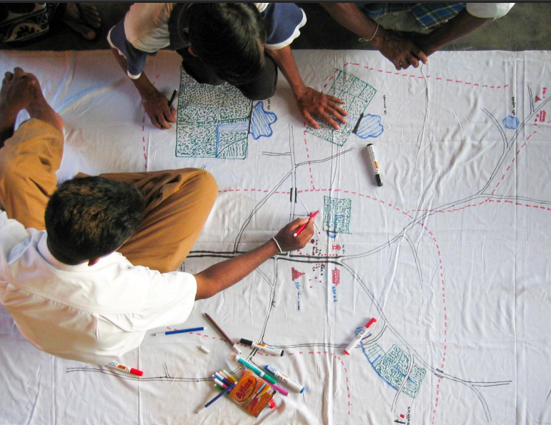
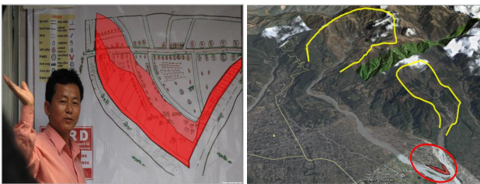




PARTIE 4 — A
Le VCA — Analyse de la Vulnérabilité et des Capacités
Les communautés comme co-analystes — pas comme sources d'information passives
Formule structurante :
Risque = Aléa × Exposition × Vulnérabilité / Capacité
La capacité est au dénominateur : renforcer les capacités locales réduit le risque aussi sûrement que réduire l'exposition.
Cartographie participative
Zones à risque, ressources, groupes vulnérables — une information que les services techniques n'ont pas toujours.
Calendrier saisonnier
Profil historique
Diagramme de Venn
Étoile de résilience
Fenêtres de vulnérabilité : évolution des risques, charge de travail et ressources selon les saisons.
Mémoire collective des événements passés — temporalité longue absente des bases institutionnelles.
Représentation multidimensionnelle : visualiser les forces et lacunes de la communauté.
Cartographie des acteurs : rôles et relations réels vs. officiels.
Notes:
Partie 4 — slide 1/3 (VCA).
La formule : insister sur 'capacité au dénominateur' — contre-intuitif pour des praticiens habitués à réduire l'aléa.
Outils : profil historique = le plus parlant pour les alpins (mémoire des anciens sur les crues).
Message clé : ces outils ne consultent pas — ils co-analysent.

Slide 14




PARTIE 4 — B
L'Action Anticipatoire (AA)
Transformer l'alerte en décision
ON SAIT
ON DÉCIDE
ON AGIT
Alerte précoce
Déclencheur prédéfini
Actions précoces
Déclencheurs prédéfinis
Actions précoces préidentifiées
Seuils convenus à l’avance — les décisions ne se redébattent pas au moment le plus difficile.
Renforcement d'habitations, distributions préventives d'argent, formations de bénévoles, évacuations anticipées.
Financement préalloué
Logique « no-regret »
Ressources mobilisables immédiatement — déboursement automatique dès que le seuil est atteint.
Actions pertinentes même si l'événement ne se matérialise pas pleinement. Dépasse l'aversion au risque institutionnel.
.
Co-construction entre scientifiques, autorités, praticiens et communautés
Notes:
Partie 4 — slide 2/3 (AA).
Chaîne : les Alpes ont déjà GloFAS, Copernicus — le problème n'est pas l'alerte, c'est le passage à la décision.
No-regret : poser la question à la salle — 'qu'est-ce qui justifie d'agir si l'événement ne se produit pas ?'
Co-construction : insister — un seuil défini sans les communautés est un seuil qui ne s'activera pas.

Slide 15
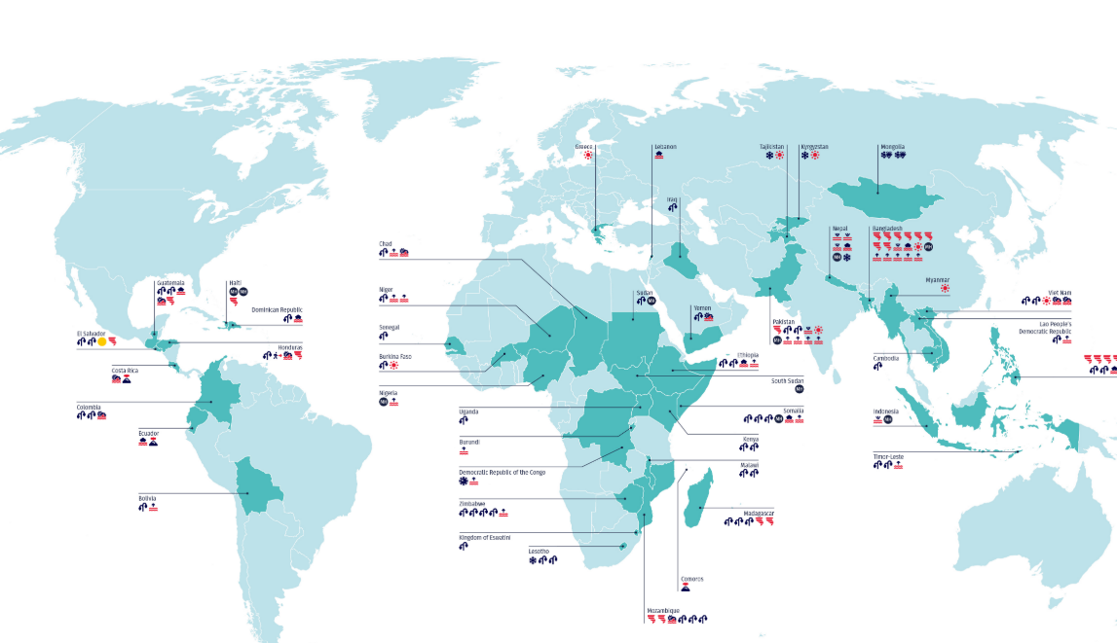
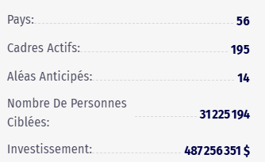
PARTIE 4 — B
L'AA dans le monde — et près de chez nous
De la reconnaissance internationale aux terrains montagnards
ASEAN 2022–23
Philippines 2025
UE + G7
Allemagne
Loi « catastrophe imminente »
Engagements formels
Pilote l'AA pour les inondations
Cadre régional AA
Andes
Népal himalaya
Vagues de froid
Double déclencheur
Croix-Rouge péruvienne — 1er EAP FICR/DREF (2018)
OCHA / Croix-Rouge — et Croix-Rouge allemande
Déclencheur : prévision à 5 jours. Actions : protection des troupeaux d'alpacas, kits de protection. Activé en conditions réelles (Arequipa & Puno, 2018).
Seuils différenciés par bassin versant (GloFAS + gouvernement).
Crues
Practical Action
Pluviomètres en bouteilles plastique + stations 3D. Brigades communautaires polyvalentes (inondations, séismes, incendies). Co-production bas coût / haute appropriation.
Notes:
Partie 4 — slide 3/3.
Badges internationaux : 30 sec — montrer que ce n'est pas marginal.
Choisir 1 ou 2 exemples selon le temps.
La Croix-Rouge allemande : argument le plus proche — si ça se pilote en Allemagne, les Alpes françaises ne sont pas hors de portée.

Slide 16


PARTIE 5
L'Action Anticipatoire — pistes pour les collectivités alpines
Ce que l'Europe a déjà
Ce qui peut manquer parfois
EFAS (inondations) · EFFIS (incendies) · Copernicus
Des systèmes d'alerte techniquement avancés — l'information ne manque pas.
Le lien entre l'information et la décision — et son implication sur l'engagement citoyen.
Définir hors crise les seuils, les actions, les porteurs (y compris les habitants) et les moyens. Pas au moment où on doit décider vite.
Intégrer dans les seuils non seulement les paramètres physiques mais les impacts attendus sur les populations — ce qui implique de les connaître.
1
2
Co-construire seuils et plans avec les acteurs locaux pour assurer l'appropriation. Un plan non-approprié est un plan qui ne s'active pas.
Formaliser la logique « no-regret » : poser explicitement ce qui justifie d'agir même sous incertitude — pour dépasser les blocages institutionnels.
3
4
Notes:
Partie 5 — slide 1/2 (AA).
Partir du constat : les Alpes ne manquent pas d'alerte. Le problème est ailleurs.
Les 4 suggestions : les poser comme des questions ouvertes plutôt que des prescriptions.
Suggestion 3 (co-construction) : faire le lien direct avec McLennan et la Mud Army.

Slide 17


PARTIE 5
Le VCA et l'engagement citoyen — trois principes transférables ?
Le constat dans la pratique française :
PCS, réserves communales, DICRIM — un cadre solide. Mais l'initiative reste descendante : les habitants sont informés, parfois consultés, rarement positionnés comme co-analystes de leur propre vulnérabilité.
1
2
3
La participation ne doit pas être extractive
Le capital social est une donnée à cartographier
La mémoire collective du risque est une ressource
Valider un plan déjà fait ≠ identifier ensemble les vulnérabilités et capacités.
La différence n'est pas d'intensité — elle est de nature.
Qui sont les personnes-ressources dans un hameau ? Quels réseaux de confiance existent ? Quelles compétences informelles sont mobilisables ?
Ces données ne sont pas dans les bases techniques.
Les profils historiques révèlent des événements, des seuils, des signaux précurseurs absents des archives institutionnelles — et perdus à chaque renouvellement de population.
Notes:
Partie 5 — slide 2/2 (VCA).
Le constat en haut : ne pas s'appesantir — votre public le reconnaîtra.
Principe 1 : la distinction extractif/co-analyse est la plus importante conceptuellement.
Principe 2 : capital social — renvoyer à Aldrich (partie 2) pour ancrer dans la recherche.
Principe 3 : mémoire collective — l'exemple des anciens qui connaissent les crues centenaires résonne dans les Alpes.
Ces 3 principes sont des questions ouvertes à poser à la salle : 'où en êtes-vous sur chacun de ces points ?'

Slide 18




CONCLUSION
Des principes de méthode
30 ans d'expérience humanitaire internationale — ce qui semble transférable
Participation co-décisionnelle
Seuils définis avec les populations
Logique « no-regret »
Pas consultative. Positionner les habitants comme co-analystes de leur propre vulnérabilité.
Intégrant les impacts, pas seulement les paramètres physiques. Définis hors crise, pas dans l'urgence.
Agir malgré l'incertitude. Un cadre pour dépasser l'aversion au risque institutionnel.
La question n'est peut-être pas tant de mieux prévoir,
mais de mieux décider — et de décider et d'agir avec les habitants.
Notes:
Conclusion — slide 1/2.
Lire les 3 principes brièvement — ils ont tous été vus en détail avant.
Marquer une pause avant la phrase finale — c'est le message central de toute la présentation.
La lire lentement.

Slide 19
OPPORTUNITE
Vers un projet de recherche-action ?
Recherche-action participative
Transformer les approches CBDRM en démarche opérationnelle adaptée aux territoires alpins français
A
Test d’outils et d’approches
Sélection et adaptation d’outils CBDRM (VCA, cartographie participative, diagnostic communautaire) au contexte alpin
B
Mises en situation
Exercices pratiques avec les acteurs locaux (collectivités, associations, habitants) pour expérimenter les approches CBDRM sur le terrain alpin
C
Retours d’expériences
Capitalisation des enseignements issus des expérimentations — diffusion d’un guide méthodologique pour les acteurs du territoire alpin
D
Notes:
Ouverture — slide 2/2.
La question de recherche-action : la poser comme invitation, pas comme projet déjà défini.
Les 3 questions de discussion : en choisir 1 ou 2 selon le temps restant.
Question 1 (co-analystes) : c'est la plus concrète et la plus susceptible de générer des échanges.
Laisser du silence après chaque question — ne pas répondre soi-même immédiatement.

Slide 20

CONTACT
jfaucet@urd.org
Groupe URD
1406 La Fontaine des Marins
26170 Plaisians - FRANCE
http://www.urd.org

